Slide 1

ARTIFICIAL INTELLIGENCE Intelligent Informatics Knowledge PENALARAN: SEMANTIC NETWORKS AND FRAMES “ REPRESENTASI PENGETAHUAN DAN PENALARAN ”
KELOMPOK KEILMUAN INFORMATIKA DAN SISTEM INTELIGEN
Dr. Aradea, S.T., M.T.
aradea.informatika@gmail.com

Slide 2

Dr. Aradea, S.T., M.T. Lecturer/ Researcher Artificial Intelligence Siliwangi Research Group
Research Field
Self-Adaptive Systems, Artificial Intelligence, Automated Software Engineering, Agent Based Modeling, Context-Aware Computing, Information Automation, Intelligent Agents, Knowledge-Based Systems, Information Science, IT Services
Education
S1: Informatics - UII (Yogyakarta)
S2: Informatics - ITB (Bandung)
S3: Electrical Engineering and Informatics - ITB (Bandung)
Links
aradea.informatika@gmail.com
https://s.id/ais-yt
http://ais.if.unsil.ac.id/
https://www.researchgate.net/profile/Aradea_Dipalokareswara

Slide 3
REFERENSI Kecerdasan Buatan
KK Informatika ITB, Inteligensi Buatan, Sekolah Teknik Elektro dan Informatika ITB, 2019
Stuart J Russell and Peter Norvig, Artifcial Intelligence: A Modern Approach, 3rd Edition, Prentice-Hall International, Inc, 2011
Danny Weyns, An Introduction to Self-Adaptive Systems - A Contemporary Software Engineering Perspective: Wave VII Learning from Experience, pp. 201-226, IEEE Press, John Wiley & Sons Ltd , 2021
Suyanto, Artificial Intelligence Rvisi Kedua, informatika Bandung, 2014
Rajendra A Akerkar, Priti S Sajja, Knowledge-Based Systems. TMRF e-Book Advanced Knowledge Based Systems: Model, Applications & Research, Vol. 1, Jones and Bartlett Publishers, 2010
Simon Kendal, Malcolm Creen, An Introduction to Knowledge Engineering. Springer Science + Business Media, Springer-Verlag London, 2007
John F. Sowa, Knowledge Representation and: Logical, Philosophical, and Computational Foundations, Course Technology, 1999
Efraim Turban, Decision Support Systems & Expert Systems, 4th Ed., Prentice Hall International, Inc, 1995
George F. Luger & William A. Stubbleeld, Artificial Intelligence Structure and Strategies for Complex Problem Solving, 2nd Edition, Cummings Publishing Company Inc., 1993
Elaine Rich, K. Knight, B. Nair, Artificial Intelligence, Tata McGraw-Hill Education Pvt. Ltd., 1983

Slide 4
IKHTISAR Representasi Pengetahuan dan Penalaran
REPRESENTASI “PENGETAHUAN”
REPRESENTASI PENGETAHUAN “SEMANTIC NETWORKS"
REPRESENTASI PENGETAHUAN “FRAMES"
ALAT BANTU “EXPERT SYSTEM SHELLS“
KERANGKA “EXPERT SYSTEM DEVELOPMENT ENVIRONMENTS”
“PENERAPAN” ALAT BANTU SHELLS

Slide 5

REPRESENTASI PENGETAHUAN Teknik Representasi Pengetahuan
Teknik Representasi Pengetahuan
Logic, Rules and Representation
Semantic Networks
Frames

Slide 6

SEMANTIC NETWORKS Definisi Semantic Networks
“ Semantic Net adalah salah satu skema representasi pengetahuan tertua dan mudah untuk dipahami, yaitu representasi grafis dari pengetahuan yang menunjukkan objek dan relasi nya “
Deskripsi
Objek ditunjukkan oleh node, dan link diantara node mendeskripsikan relasi antara dua objek
Semantic Networks sebagai representasi pengetahuan telah digunakan dalam artificial intelligence (AI) selama bertahun-tahun
Penggunaan paling awal dari nodes-and-links approach adalah dalam karya Quillian (1968) dan Winston (1975), dimana jaringan semantik digunakan sebagai model associative memory
Quillian (1968) berfokus pada bagaimana natural language dipahami dan penangkapan makna oleh sebuah mesin
Winston (1975) berfokus pada machine learning dan deskripsi struktural dari suatu doamin lingkungan

Slide 7
SEMANTIC NETWORKS Deskripsi Semantic Networks
Objek ditunjukkan oleh node, dan link diantara node mendeskripsikan relasi antara dua objek, contoh :
Mary adalah instances dari trainer & trainer adalah tipe dari consultant
Seorang trainer melatih seorang programmer dan seorang programmer adalah seorang employee
Joe adalah instance dari programmer
Berikut diagram yang menggambarkan hubungan antara Mary dan Joe, dan menunjukkan proses, relasi antara trainer, consultant, programmer, dan employee
Diagram ini permulaan dari semantic network dan dapat diperbaiki dengan lebih mendefinisikan sifat dari relasinya

Slide 8
SEMANTIC NETWORKS Deskripsi Semantic Networks
Mendeskripsikan relasi dalam semantic net
Identifikasi garis mana pada diagram yang dapat diberi label “is_a”, yaitu, untuk menunjukkan bahwa objek A adalah turunan/ instance dari objek B
Terapkan label kedalam diagram
Tentukan label yang sesuai untuk garis yang tidak boleh dilabeli dengan hubungan ini
Terapkan panah ke garis untuk menunjukkan arah relasi “is_a”
Semantic networks adalah cara grafis untuk merepresentasikan pengetahuan, sering digunakan sebagai alat komunikasi antara knowledge engineer dan pakar selama fase akuisisi pengetahuan

Slide 9
SEMANTIC NETWORKS Deskripsi Semantic Networks
Inheritance
Inheritance berkaitan dengan bagaimana satu objek mewarisi sifat-sifat atau properti objek lain, misalnya,
Dalam diagram sebelumnya identifikasi dari kelas mana Mary dan Joe mewarisi properti:
Mary sebagai seorang trainer mewarisi sifat-sifat kelas consultant, dan Joe sebagai seorang programmer mewarisi sifat-sifat kelas employee
Hal ini memungkinkan untuk menggambarkan representasi grafis dari pengetahuan secara sederhana dan tepat, dan ini akan membantu untuk mencapai tujuan semantic network sebagai penyimpan pengetahuan untuk digunakan oleh sistem berbasis pengetahuan

Slide 10
SEMANTIC NETWORKS Deskripsi Semantic Networks
Sifat hierarki dari diagram membantu menjelaskan elemen-elemen network, misalnya:
Grass Snakes adalah sub-kelas dari total kelas Reptiles, jadi semua ular rumput harus reptil.
Demikian pula, Slither dan Sidney adalah grass snakes, karena kelas ular rumput juga memiliki sifat Small dan Green, maka Sidney dan Slither harus kecil dan hijau karena mereka termasuk dalam kelas ini.
Namun, Slither adalah Vegetarian, jadi atribut ini hanya berlaku untuk Slither (ular rumput biasanya carnivores).
Kesederhanaan semantic network sebenarnya bisa terlalu fleksibel, yaitu, terlalu banyak cara untuk merepresentasikan sesuatu, hal ini dapat mengarah pada kompleksitas ekstrim ketika mewakili kasus yang luar biasa, misalnya jika Sidney tidak hijau karena suatu penyakit

Slide 11
SEMANTIC NETWORKS Deskripsi Semantic Networks
Apa kesimpulan yang dapat diambil tentang apa yang dimakan slither?
Semantic net mungkin menyimpulkan bahwa ular rumput Slither adalah vegetarian dan Slither makan daging, “kesimpulan ini kontradiktif”
Kesimpulan tergantung dimana didalam network kita memulai dan link mana yang diikuti, “proses ini kurang dapat diandalkan”
Dalam melakukan inferensi menggunakan semantic net, kita harus memahami arti link dan mengikuti link yang benar
Karena link nya dapat banyak, dan beragam, melakukan inferensi menggunakan semantic net adalah cukup rumit

Slide 12
SEMANTIC NETWORKS Deskripsi Semantic Networks
Penalaran Semantic Net
Semantic net bisa sangat sulit untuk penalaran, karena mesin inferensi harus memahami tipe link apa yang ada diantara node, dan tidak ada constraints pada link yang diizinkan, misalnya:
Memahami semantic net yang mendeskripsikan Slither, perlu memahami link nya, yaitu, kata “is_a”, “eats”, “vegetarian”, dll
Jika mesin inferensi memberikan penalaran pada network ini, maka mesin harus memiliki beberapa pemahaman kata-kata tersebut
Semantic net sangat bagus dalam merepresentasikan pengetahuan dalam bentuk hierarki
Semantic net dapat mewakili relasi sebab akibat yang kompleks, meskipun diagram dapat menjadi besar dan kompleks
Link yang eksplisit dan diagram visual dapat membuat pengetahuan cukup jelas
Sebagian besar penalaran adalah dalam bentuk menyimpulkan link tidak langsung antara konsep-konsep berdasarkan link langsung yang dinyatakan secara eksplisit

Slide 13
SEMANTIC NETWORKS Deskripsi Semantic Networks
Semantic net telah menyebabkan sejumlah tantangan epistemologis:
Tidak ada semantik formal dan tidak ada gagasan yang disepakati tentang apa arti struktur representasi yang diberikan, seperti yang ada dalam logic
Semantic net memang cenderung mengandalkan prosedur yang memanipulasinya
Sistem dibatasi oleh pemahaman user tentang arti link di dalam semantic net, link antar node tidak semuanya sama dalam fungsi atau bentuk, sehingga perlu membedakan antara link yang menegaskan beberapa relasi dan link yang sifatnya struktural
https://www.semantic-ai.com/
http://www.thinkmap.com/
https://www.scientificamerican.com/article/the-semantic-web/
http://www.ipli.com/semantic.htm
https://www.scientificamerican.com/article/the-semantic-web/

Slide 14
SEMANTIC NETWORKS Kelebihan dan Kekurangan Semantic Networks
Kelebihan
Cenderung menjadi metode yang kuat dan dapat diadaptasi untuk mewakili pengetahuan karena berbagai jenis objek dapat dimasukkan dalam network
Network adalah dalam bentuk grafis dan karenanya relatif mudah dimengerti
Dapat digunakan sebagai alat komunikasi antara knowledge engineer dan human expert selama fase akuisisi pengetahuan
Kekurangan
Mungkin sulit menunjukkan semua situasi inferensi yang berbeda menggunakan network, diagram bisa menjadi kompleks
Banyaknya jenis link dan konsep membuat bentuk representasi rentan terhadap ledakan kombinatorial
Kesulitan dalam menghubungkan pengetahuan prosedural dengan fakta, menghasilkan proliferasi banyak konsep yang berbeda, dan link menghasilkan representasi kompleks serta memerlukan operasi pencarian yang luas

Slide 15
FRAMES Definisi Frames
“ Frames adalah versi sederhana dari semantic networks “
Deskripsi
Di dalam representasi pengetahuan dengan frames hanya relasi “is_a” yang berlaku
Frames menyediakan metode penyimpanan pengetahuan, mengumpulkan informasi spesifik tentang satu objek dalam sistem
Pada dasarnya frames memungkinkan data dan prosedur untuk dimasukkan dalam satu struktur

Slide 16
FRAMES Deskripsi Frames
Didalam strukturnya, slot (misalnya, baris) dapat:
Menyimpan detail masing-masing objek data
Memberikan link ke frame lain
Berisi kode prosedural, menghubungkan ke aplikasi lain untuk mendapatkan atau menulis data
Menunjukkan apakah diperlukan properti tertentu dari setiap objek dalam frame itu
Contoh frame untuk objek cangkir kopi

Slide 17
FRAMES Deskripsi Frames
Tipe Slot Dalam Frames
Slot bernama memiliki isi nilai standar untuk item data tertentu
Misalnya, slot untuk number_of_wheels dalam frame mobil akan memiliki nilai default empat, slot ini dapat di-overwritten untuk tipe mobil tertentu (seperti mobil roda tiga) yang tidak memenuhi nilai standar ini, nilai range atau rentang nilai juga dapat ditentukan, misalnya ukurannya harus small, medium or large
Slot menunjukkan relasi menggunakan istilah IS_A
Misalnya, mobil adalah kendaraan bermotor, slot IS_A kendaraan bermotor akan menghubungkan frame mobil dengan frame yang menggambarkan fitur-fitur dasar kendaraan bermotor

Slide 18
FRAMES Deskripsi Frames
Tipe Slot Dalam Frames
Slot berisi kode prosedural
Misalnya, jumlah mil yang dapat dilalui mobil, contoh jangkauannya ditentukan oleh bensin yang ada dan ukuran mesin, sehingga slot untuk range dapat menyimpan kode prosedural untuk menghitung range (if needed) berdasarkan slot untuk current_petrol dan engine_size
Kode prosedural ini disebut demon (if_needed demon) dan diaktifkan secara otomatis jika nilai untuk rentang (range) diperlukan

Slide 19
FRAMES Deskripsi Frames
Tingkat Informasi Dalam Frames
Level tertinggi dalam sebuah frame secara harfiah adalah FRAME, yang menyimpan nama frame tertentu
Dibawahnya terdapat SLOT, masing-masing slot memberikan informasi tentang salah satu atribut dari frame itu
Didalam slot, FACET memberikan detail pada setiap atribut, dapat mencakup nilai, rentang yang dapat diterapkan ke atribut, nilai default atau nilai yang dihitung termasuk demon
Terakhir, DATA memberikan informasi spesifik tentang setiap atribut, seperti number_of_wheels adalah 4 dalam frame yang mendeskripsikan kendaraan bermotor

Slide 20
FRAMES Deskripsi Frames
Inheritance
Frame dapat mewarisi atribut dari frame lain, dalam struktur hierarkis, misalnya, frame untuk cangkir dapat memberikan beberapa atribut dasar dalam sejumlah slot tentang objek itu, atribut ini dapat diberikan ke objek lain yang memiliki atribut tersebut
Misalnya, atribut mug yang diterapkan pada dua wadah minum lainnya, yaitu cangkir teh dan cangkir kopi

Slide 21
FRAMES Deskripsi Frames
Inheritance
Objek yang lebih rendah dalam hierarki secara otomatis mewarisi konten slot yang sesuai, kecuali jika data ini di-overwritten, misal mug teh menyimpan teh (bukan hanya cairan yang tidak ditentukan)
Nilai default untuk jumlah pegangan diwarisi dan tidak tertulis karena kebanyakan cangkir teh memiliki satu pegangan, ini mungkin tertulis di bawah hierarki frame ketika kita mendefinisikan frame untuk mug Fred
Awalnya dalam frmae ini slot untuk NUMBER_OF_HANDLES akan berisi nilai bawaan yang diwarisi, oleh karena itu dapat diasumsikan mug Fred memiliki satu pegangan
Namun, saat sistem berjalan, dimungkinkan mengetahui bahwa mug ini sangat besar dan memiliki dua pegangan, pada poin ini slot yang sesuai dalam frame ini akan memiliki nilai tertentu yang tersimpan di dalamnya dibandingkan meng-overriding nilai default yang diwarisi

Slide 22
FRAMES Deskripsi Frames
Contoh
Motor Vehicles Frame dan informasi tertentu untuk three-wheeled car frame
Mobil roda tiga yang diproduksi oleh “Smith's” memiliki mesin 1,1 liter dan memiliki kecepatan maksimum 100 kilometer per jam
Slot NUMBER_OF_WHEELS tidak mengambil nilai default dalam situasi ini, tetapi di-overwritten dengan nilai baru 3

Slide 23
FRAMES Ontologi Dalam Frame
Deskripsi Ontologi
Ontologi adalah pendekatan untuk menyimpan pengetahuan dalam KBS yang terkait erat dengan frame
Dalam filsafat, istilah “ontologi” mengacu pada suatu teori tertentu tentang sifat makhluk atau tipe dari keberadaan
Dari perspektif knowledge engineering, istilah “ontologi” sering digunakan sebagai sinonim untuk terminologi di beberapa domain
Definisi Ontologi
Ontologi adalah spesifikasi eksplisit dari konseptualisasi (Gruber, 1994)
Suatu (AI-) ontologi adalah teori tentang entitas apa yang dapat ada dalam pikiran agen berpengetahuan (Wielinga dan Schreiber, 1993)
Ontologi untuk kumpulan pengetahuan (body of knowledge), menjelaskan taksonomi konsep untuk task atau domain yang menentukan interpretasi semantik dari pengetahuan (Alberts, 1993)

Slide 24
FRAMES Ontologi Dalam Frame
Definisi Ontologi
Definisi Gruber, menyiratkan bahwa ontologi adalah deskripsi meta-level dari representasi pengetahuan
Definisi Wielinga, menekankan bahwa gagasan dari ontologi untuk semua agen berpengetahuan, termasuk manusia. Karena agen berpengetahuan berbeda maka akan sering memiliki representasi tingkat simbol yang berbeda, akan lebih mudah untuk merumuskan ontologi pada tingkat pengetahuan. Ontologi dapat digunakan sebagai mediator antara pengetahuan karena dipahami oleh domain expert dan knowledge sebagaimana direpresentasikan dalam sistem berbasis pengetahuan
Definisi Alberts, menekankan bahwa bukan terminologi itu sendiri yang merupakan ontologi, tetapi interpretasi semantik dari istilah tersebut. Ontologi dapat spesifik untuk task atau untuk domain, artinya, domain dan task yang ada dapat mempengaruhi ontologi

Slide 25
FRAMES Ontologi Dalam Frame
Ontologi dapat dikelompokkan berdasarkan jumlah dan tipe dari struktur serta subjek konseptualisasi, terdapat tiga kategori:
Terminological ontologies, seperti lexicons (kosakata), menentukan istilah yang digunakan untuk mewakili pengetahuan dalam domain
Information ontologies, yang menentukan struktur record dari basis pengetahuan
Knowledge modelling ontologies, menentukan konseptualisasi pengetahuan dan biasanya memiliki struktur internal yang lebih kaya daripada ontologi informasi, sering disesuaikan untuk penggunaan khusus dari pengetahuan yang dideskripsikan
Dalam konteks sistem berbasis pengetahuan, knowledge modelling ontologies adalah yang paling berguna, dengan membuat ontologi, dapat mendefinisikan batasan pengetahuan untuk mengurangi kerapuhan

Slide 26
FRAMES Kelebihan dan Kekurangan Frames
Kelebihan
informasi mudah dibaca dan berasimilasi
Menyimpan nilai default, informasi umum digunakan untuk mengisi slot dalam frame
Nilai default dapat di-overwrite sehingga dapat mengubah kesimpulan yang dicapai sebelumnya
Hierarkis dan klasifikasi pengetahuan yang mudah
Mengurangi kompleksitas dengan hierarki frame
Mendokumentasikan informasi menggunakan format dan sintaksis umum
Menggabungkan pengetahuan prosedural dan deklaratif dengan satu skema representasi
Membatasi nilai yang diizinkan/ rentang tertentu
Memungkinkan demon untuk melakukan beberapa prosedur otomatis (untuk konsistensi nilai slot)
Kekurangan
Dapat menjadi tidak efisien saat runtime, karena frame tidak menyediakan metode yang paling efisien untuk menyimpan data untuk komputer
Dapat menyebabkan "procedural fever", yang merupakan persyaratan yang jelas untuk fokus pada pembuatan prosedur yang tepat dari pada memeriksa keseluruhan struktur dan isi frame
Membutuhkan perhatian pada tahap desain untuk memastikan bahwa taksonomi yang cocok, yaitu, struktur yang disepakati untuk terminologi yang diciptakan untuk sistem

Slide 27

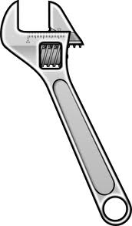
EXPERT SYSTEM SHELLS Definisi Alat Bantu Shells
“ Terdapat tools utama untuk pengembangan sistem berbasis pengetahuan “
Programming languages
Expert system shells
Expert system development environments
Deskripsi
Programming languages termasuk bahasa seperti C ++, Java, Phyton, serta bahasa yang dirancang khusus untuk aplikasi AI, termasuk LISP dan PROLOG, tools ini lebih fleksibel dari kedua tools lainnya namun lebih kompleks
Expert system shells memberikan kerangka kerja untuk pengembangan, sehingga knowledge base dan rules hanya ditambahkan ke dalam kerangka kerja
Expert system development environments memberikan kerangka kerja yang lebih kuat dan fleksibel, memungkinkan beberapa skema representasi pengetahuan untuk digunakan, dan memungkinkan knowledge base untuk disegmentasi

Slide 28
EXPERT SYSTEM SHELLS Deskripsi Alat Bantu Shells
Expert System Shells
Expert system shells (ES Shell) adalah pilihan praktis untuk membuat small ESs karena kemudahan penggunaannya
Shell benar-benar ready-made ES tanpa basis pengetahuan, semua komponen pemrograman ada didalamnya, menunggu rules dimasukkan ke sistem
ES Shell menyediakan cara cepat untuk pengembangan tanpa membangun keseluruhan sistem dari awal
Struktur dasar ES Shell dan relasinya dengan knowledge base

Slide 29
EXPERT SYSTEM SHELLS Deskripsi Alat Bantu Shells
Domain-Specific Shells
Domain-specific shells adalah ES Shell yang telah ditulis untuk merepresentasikan pengetahuan dalam domain tertentu
Misalnya, shell tersedia untuk membantu help desk, penjadwalan, konfigurasi sistem, dan lain-lain
Shell menyediakan specific user-interface untuk membantu dengan peangkapan pengetahuan, tetapi cenderung lebih mahal dari pada ES Shell yang lebih umum
Case-based reasoning (CBR) express adalah salah satu contoh dari model domain-specific shell

Slide 30
EXPERT SYSTEM SHELLS Deskripsi Alat Bantu Shells
Contoh Expert System Shells
Crystal
JESS
Crystal (Shell lama) memiliki fitur:
Mesin inferensi sederhana mendukung basis pengetahuan dari aturan
Fasilitas untuk membuat antarmuka pengguna secara grafis
Backward chaining inference engine
Fitur penjelasan otomatis, tetapi dasar
Dapat berinteraksi dengan file teks, basis data, spreadsheet, dan kode C
Java Expert System Shells (JESS)
JESS adalah ES shell modern yang ditulis dalam bahas Java. Tidak seperti Crystal, tidak dirancang untuk pembuatan standalone ES, tetapi sebaliknya dirancang untuk mendukung pengembangan hybrid intelligent systems, yaitu, sistem yang mengandung komponen prosedural dan deklaratif
JESS ditulis seluruhnya didalam Java dan dirancang sedemikian rupa sehingga komponen yang dibuat oleh JESS dapat diintegrasikan langsung dengan komponen prosedural, dengan asumsi bahwa komponen tersebut juga ditulis didalam Java

Slide 31
EXPERT SYSTEM SHELLS Deskripsi Alat Bantu Shells
Java Expert System Shells (JESS)
Fitur JESS:
Tools untuk memperluas Eclipse, lingkungan pengembangan terpadu yang sering digunakan untuk mengembangkan program Java
Mesin inferensi yang mendukung kedua tipe penalaran forward chaining dan backward chaining
Kemampuan untuk melakukan penalaran pada objek Java lainnya
JESS tidak menyediakan fasilitas graphical user-interface secara langsung. Namun, Java programmers sudah memiliki fasilitas untuk membuat ini dan JESS programmers memiliki akses ke semua API Java
Karena sistem yang dibuat dengan JESS ditulis didalam Java ini menyediakan cara dan metode yang mudah untuk mengembangkan ES berbasis web
Link terkait JESS:
https://www.jessrules.com/
https://herzberg.ca.sandia.gov/
http://alvarestech.com/temp/fuzzyjess/Jess60/

Slide 32
EXPERT SYSTEM SHELLS Kelebihan dan Kekurangan Shells
Kelebihan
Waktu pemrograman berkurang karena shell dasar dari ES telah diproduksi
Pengembangan ES dapat fokus pada memasukkan pengetahuan ke dalam knowledge base
Pakar yang bukan pemrogram dapat memperoleh pengetahuan tentang cara kerja shell tanpa harus memahami secara detail cara memprogram ES
Pengetahuan dapat dimasukkan ke dalam sistem oleh pakar yang bukan pemrograman, terutama dimana sistem menyediakan antarmuka yang ramah terhadap pengguna
Kekurangan
Shell biasanya hanya dapat mendukung satu basis pengetahuan dan satu skema representasi pengetahuan
Shell biasanya tidak mendukung untuk membagi basis pengetahuan yang besar menjadi beberapa yang lebih kecil
Shell biasanya memiliki fleksibilitas terbatas saat inferensi (mis., backward chaining saja) dan mungkin untuk bagian dari masalah forward chaining akan ideal, dan sebaliknya
Shell cenderung tidak fleksibel atau setidaknya sulit dimodifikasi, ini berarti bahwa pengetahuan mungkin tidak selalu dimasukkan dalam format yang tepat dalam ES
Domain pengetahuan dapat disederhanakan dalam sistem, karena shell tidak dapat mewakili kompleksitas penuh domain
Mudah untuk membiarkan shell menentukan format sistem, daripada memilih format yang ideal dan kemudian menemukan alat yang mendukung format ini

Slide 33
ES DEVELOPMENT ENVIRONMENTS Kerangka Lingkungan Pengembangan
Expert system (ES) development environments adalah tools untuk mengembangkan ES dengan keuntungan utama:
Mendukung banyak basis pengetahuan tersegmentasi
Memungkinkan mesin inferensi disesuaikan dengan setiap basis pengetahuan
Mendukung banyak skema representasi pengetahuan, dan rules dengan forward chaining dan backward chaining
Mendukung representasi pengetahuan berorientasi objek, mirip dengan frames tetapi lebih fleksibel
Sesuai untuk pengembangan sistem yang besar tetapi juga jauh lebih mahal, kompleks dan lebih sulit untuk dipelajari
Memisahkan kontrol dan pengetahuan domain sehingga mendukung penggunaan kembali basis pengetahuan

Slide 34
ES DEVELOPMENT ENVIRONMENTS Kerangka Lingkungan Pengembangan
ES development environments dalam banyak hal mirip dengan ES Shell, namun jauh lebih fleksibel dari pada ES Shell
Memungkinkan ES yang lebih besar untuk dikembangkan dengan cara yang terstruktur dan menawarkan lebih banyak fleksibilitas dalam cara pengetahuan direpresentasikan
Menjelaskan pemikiran saat ini terkait dengan siklus hidup dan metodologi yang digunakan saat mengembangkan ES
ES development environments memiliki kelemahan khusus bila dibandingkan dengan ES Shell, yaitu dikarenakan lebih fleksibel, maka lebih besar, lebih mahal dan lebih kompleks untuk dipelajari
Contoh ES development environments adalah “Aion BRE”, sebuah sistem yang diproduksi oleh Computer Associates sebagai satu tools standar untuk industri moderen

Slide 35

STUDI KASUS Permasalahan Kasus
Tatarucingan Sato
Sistem sederhana untuk tatarucingan sato atau tebak-tebakan binatang
Sistem menangkap fakta dari masukan user atas pertanyaan yang diajukan, kemudian menyimpannya sebagai pengetahuan
Sehingga pengetahuan sistem dapat bertambah, dan dapat menyimpulkan jawaban atas fakta-fakta yang diterimanya
Termasuk ketika jawaban sistem dinyatakan bernilai salah oleh user, maka sistem memberikan alternatif jawaban lain dari pengetahuan yang telah didapatkannya
Jika user masih menyatakan salah, maka sistem akan bertanya atas jawaban yang benar dan menyimpannya sebagai pengetahuan baru

Slide 36
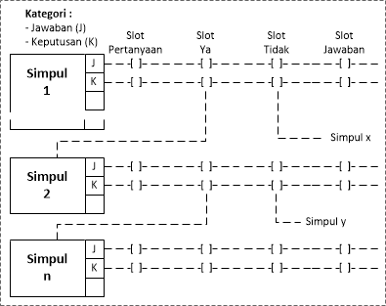
STUDI KASUS Permasalahan Kasus
Struktur sistem terdiri dari node (simpul) dan link (relasi)
Setiap node memiliki dua kategori slot, yaitu tipe jawaban atau tipe keputusan
Setiap kategori mempunyai sejumlah atribut yang dapat bertambah, yaitu atribut pertanyaan, ya, tidak, dan jawaban
Atribut slot pertanyaan dan jawaban merupakan pengetahuan yang dapat bertambah dari fakta yang ditangkap
Atribut slot ya dan tidak adalah representasi dari perubahan state, yang menentukan keputusan relasi terhadap node lain berdasarkan fakta baru

Slide 37
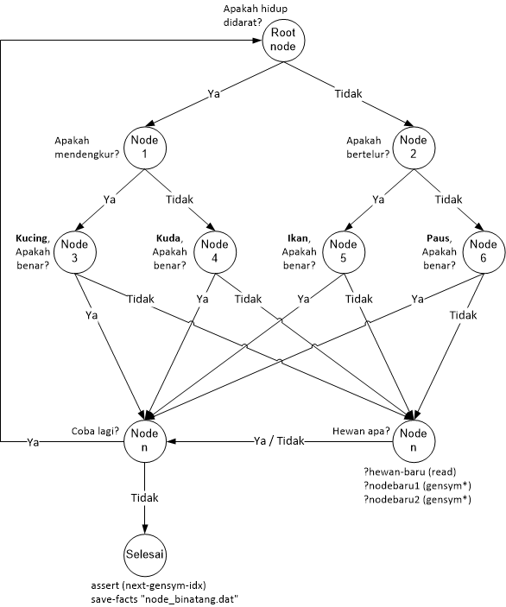
STUDI KASUS Permasalahan Kasus
Level-1
Pada saat sistem tidak dapat menebak jawaban dengan benar, maka sistem akan menanyakan jawabannya
Kemudian sistem akan menangkap fakta tersebut sebagai pengetahuan baru
Proses ini dilakukan saat node 3, node 4, node 5, dan node 6 bernilai salah (tidak)
Dan setiap kali user memberikan masukan fakta baru tersebut, maka graf akan membentuk node baru secara otomatis
Dan hal ini terus terjadi selama kondisi tersebut berlaku

Slide 38
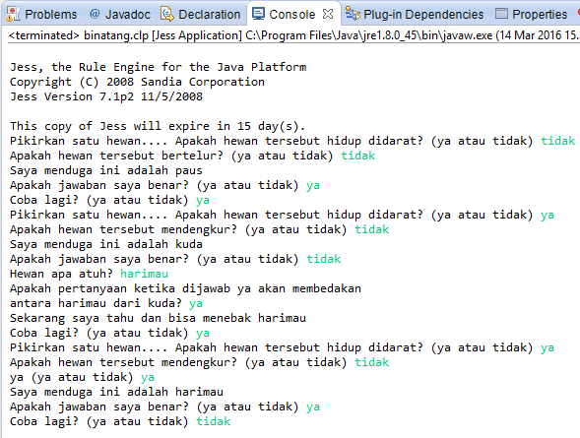
STUDI KASUS Permasalahan Kasus
Fakta | node_binatang.dat
Fakta Awal (F.1) | F.1 : Fakta awal (node (nama root) (tipe keputusan) (pertanyaan Pikirkan satu hewan.... Apakah hewan tersebut hidup didarat?") (ya-node node1) (tidak-node node2) (jawaban nil)) (node (nama node1) (tipe keputusan) (pertanyaan Apakah hewan tersebut mendengkur?") (ya-node node3) (tidak-node node4) (jawaban nil)) (node (nama node2) (tipe keputusan) (pertanyaan Apakah hewan tersebut bertelur?") (ya-node node5) (tidak-node node6) (jawaban nil)) (node (nama node3) (tipe jawaban) (pertanyaan nil) (ya-node nil) tidak-node nil) (jawaban kucing)) (node (nama node4) (tipe jawaban) (pertanyaan nil) (ya-node nil) (tidak-node nil) (jawaban kuda)) (node (nama node5) (tipe jawaban) (pertanyaan nil) (ya-node nil) (tidak-node nil) (jawaban ikan)) (node (nama node6) (tipe jawaban) (pertanyaan nil) (ya-node nil) (tidak-node nil) (jawaban paus)) (MAIN::next-gensym-idx "3")
Fakta Baru (F.2) | F.2 : Setelah diinput fakta baru - harimau (node (nama root) (tipe keputusan) (pertanyaan Pikirkan satu hewan.... Apakah hewan tersebut hidup didarat?") (ya-node node1) (tidak-node node2) (jawaban nil)) (node (nama node1) (tipe keputusan) (pertanyaan Apakah hewan tersebut mendengkur?") (ya-node node3) (tidak-node node4) (jawaban nil)) (node (nama node2) (tipe keputusan) (pertanyaan Apakah hewan tersebut bertelur?") (ya-node node5) (tidak-node node6) (jawaban nil)) (node (nama node3) (tipe jawaban) (pertanyaan nil) (ya-node nil) (tidak-node nil) (jawaban kucing)) (node (nama node4) (tipe keputusan) (pertanyaan "ya") (ya-node gen4) (tidak-node gen5) (jawaban kuda)) (node (nama node5) (tipe jawaban) (pertanyaan nil) (ya-node nil) (tidak-node nil) (jawaban ikan)) (node (nama node6) (tipe jawaban) (pertanyaan nil) (ya-node nil) (tidak-node nil) (jawaban paus)) (node (nama gen4) (tipe jawaban) (pertanyaan nil) (ya-node nil) (tidak-node nil) (jawaban harimau)) (node (nama gen5) (tipe jawaban) (pertanyaan nil) (ya-node nil) (tidak-node nil) (jawaban kuda)) (MAIN::next-gensym-idx "6")

Slide 39
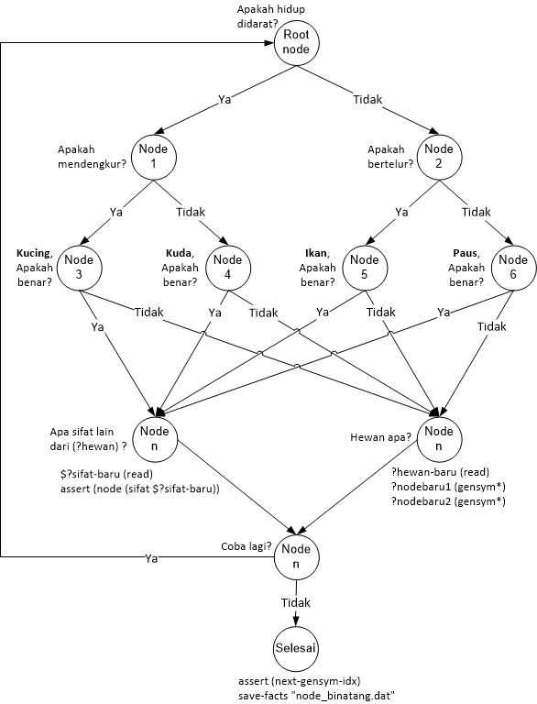
STUDI KASUS Permasalahan Kasus
Level-2
Sekenario berikutnya adalah ketika sistem dapat menebak jawaban dengan benar, sehingga disini sistem akan mengajukan pertanyaan lanjutan
Saat user memberikan jawabannya, maka fakta tersebut akan disimpan sebagai pengetahuan baru lagi
Proses ini dilakukan saat node 3, node 4, node 5, dan node 6 bernilai benar (ya), sehingga proses ini juga akan membentuk node baru secara otomatis selama kondisi tersebut berlaku

Slide 40
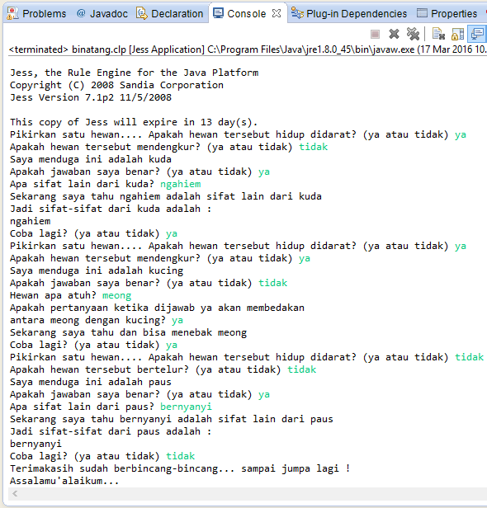
STUDI KASUS Permasalahan Kasus
Fakta Baru (F.3) | F.3 : Setelah diinput sifat-sifat baru hewan (node (nama root) (tipe keputusan) (pertanyaan Pikirkan satu hewan... Apakah hewan tersebut hidup didarat?") (ya-node node1) (tidak-node node2) (jawaban nil) (sifat )) node (nama node1) (tipe keputusan) (pertanyaan Apakah hewan tersebut mendengkur?") (ya-node node3) (tidak-node node4) (jawaban nil) (sifat )) (node (nama node2) (tipe keputusan) (pertanyaan Apakah hewan tersebut bertelur?") (ya-node node5) (tidak-node node6) (jawaban nil) (sifat)) (node (nama node3) (tipe keputusan) (pertanyaan "ya") (ya-node gen4) (tidak-node gen5) (jawaban kucing) (sifat penurut)) (node (nama node4) (tipe keputusan) (pertanyaan "ya") (ya-node gen6) (tidak-node gen7) (jawaban kuda) (sifat betenaga kuat)) (node (nama node5) (tipe jawaban) (pertanyaan nil) (ya-node nil) (tidak-node nil) (jawaban ikan) (sifat bertelur)) (node (nama node6) (tipe jawaban) (pertanyaan nil) (ya-node nil) (tidak-node nil) (jawaban paus) (sifat beranak)) (node (nama gen4) (tipe jawaban) (pertanyaan nil) (ya-node nil) (tidak-node nil) (jawaban kuda) (sifat ngahiem)) (node (nama gen5) (tipe jawaban) (pertanyaan nil) (ya-node nil) (tidak-node nil) (jawaban meong) (sifat memanjat)) (node (nama gen6) (tipe jawaban) (pertanyaan nil) (ya-node nil) (tidak-node nil) (jawaban kucing) (sifat beranak)) (node (nama gen7) (tipe jawaban) (pertanyaan nil) (ya-node nil) (tidak-node nil) (jawaban paus) (sifat bernyanyi)) (node (nama gen8) (tipe jawaban) (pertanyaan nil) (ya-node nil) (tidak-node nil) (jawaban kucing) (sifat menggosokan tubuh)) (node (nama gen9) (tipe jawaban) (pertanyaan nil) (ya-node nil) (tidak-node nil) (jawaban meong) (sifat mengeong)) (node (nama gen10) (tipe jawaban) (pertanyaan nil) (ya-node nil) (tidak-node nil) (jawaban kucing) (sifat mendesis)) (node (nama gen11) (tipe jawaban) (pertanyaan nil) (ya-node nil) (tidak-node nil) (jawaban kuda) (sifat berlari)) (node (nama gen12) (tipe jawaban) (pertanyaan nil) (ya-node nil) (tidak-node nil) (jawaban kuda) (sifat penurut)) (node (nama gen13) (tipe jawaban) (pertanyaan nil) (ya-node nil) (tidak-node nil) (jawaban ikan) (sifat permukaan air)) (node (nama gen14) (tipe jawaban) (pertanyaan nil) (ya-node nil) (tidak-node nil) (jawaban paus) (sifat bermigrasi)) (node (nama gen15) (tipe jawaban) (pertanyaan nil) (ya-node nil) (tidak-node nil) (jawaban paus) (sifat beranak)) (node (nama gen16) (tipe jawaban) (pertanyaan nil) (ya-node nil) (tidak-node nil) (jawaban harimau) (sifat ganas)) (node (nama gen17) (tipe jawaban) (pertanyaan nil) (ya-node nil) (tidak-node nil) (jawaban kuda) (sifat beranak)) (node (nama gen18) (tipe jawaban) (pertanyaan nil) (ya-node nil) (tidak-node nil) (jawaban harimau) (sifat mengaum)) (MAIN::next-gensym-idx "19")

Slide 41
STUDI KASUS Permasalahan Kasus
Tatarucingan Sato
Ikuti panduan teknis berikut (terlampir) untuk mempraktekan studi kasus persoalan tatarucingan sato:
AI-9 x1 Tutorial JESS v3.pdf
AI-9 x2 Taksonomi Hewan Level-1.pdf
AI-9 x3 Taksonomi Hewan Level-2.pdf
https://www.youtube.com/playlist?list=PLOCAiko58zvphb54fqcavwgLblIK-8XnA
https://www.youtube.com/@teknik2020dci/videos
https://www.youtube.com/@artificialintelligencestmi4743/videos

Slide 42

KESIMPULAN Sistem Berbasis Pengetahuan
Ketika memilih skema representasi pengetahuan, penggunaan kombinasi teknik yang berbeda dapat memberikan keunggulan masing-masing, misalnya, dimungkinkan dalam satu KBS menggunakan campuran rules dan frames, jika kedua skema representasi ini didukung oleh alat pengembangan
Biaya dan kompleksitas penggunaan dari kombinasi skema representasi pengetahuan harus dipertimbangkan dan diukur terkait keuntungan dalam fleksibilitas
Kompleksitas cenderung meningkat ketika memecah masalah menjadi beberapa bagian, teknik dekomposisi dapat menghasilkan KBS yang efisien, misal 2000 rule KBS akan terlalu banyak bagi komputer untuk mengatasinya, namun, KBS yang terdiri dari 20 rule sets, yang masing-masing memiliki 100 rules dapat diproses secara efisien

Slide 43
KESIMPULAN Sistem Berbasis Pengetahuan
Perencanaan yang tepat untuk skema representasi pengetahuan harus dilakukan dengan melibatkan definisi tipe skema representasi pengetahuan yang tepat
Struktur basis pengetahuan harus mengoptimalkan skema representasi pengetahuan, masalahnya tidak boleh dikonseptualisasikan dalam istilah prosedural karena ini dapat mengakibatkan kode tidak efisien
Tidak ada metode representasi pengetahuan tunggal yang cocok untuk semua masalah, seorang knowledge engineer, harus mengeksplorasi manfaat yang mungkin dari skema multiple knowledge representation
Kata Kunci
“ Seni memilah dan menyelesaikan masalah ”

Slide 44

TUGAS KELOMPOK Opsi Tugas Besar
Modifikasi sistem “Tatarucingan Sato” sehingga sistem dapat memberikan pertanyaan baru dengan menambahkan node baru seperti dalam contoh level-1 dan level-2, lanjutkan hingga level yang tak terhingga (sesuai dengan kemampuan akal sehat anda)
Laporan disajikan seperti dalam file:
Taksonomi Hewan Level-1.pdf
Taksonomi Hewan Level-2.pdf
Taksonomi Hewan Level-n
Dan seterusnya
Atau membuat contoh kasus sendiri silahkan, prisnipnya adalah sama menerapkan level pengetahuan seperti kasus “Tatarucingan Sato”
Catatan: Laporan dan program dikumpulkan serta didemokan pada pertemuan ke-12

Slide 45


TERIMA KASIH

